Slide 1
Krisberedskap
Norrköpings kommun
Emilia Foborg, Säkerhetsstrateg
Trygghet- och Säkerhetsavdelningen

Slide 2
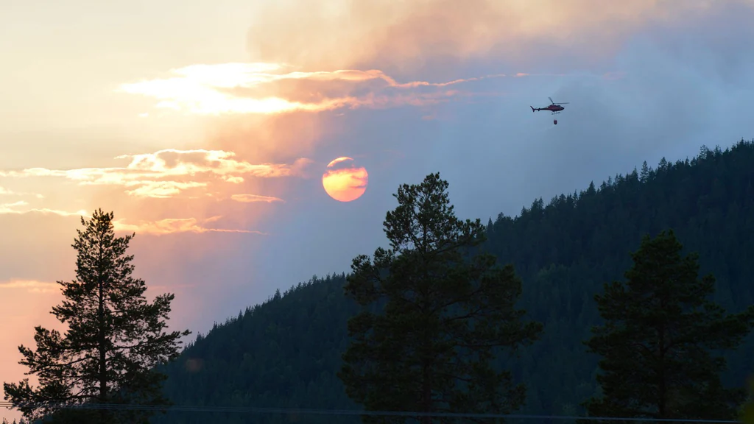

Den svenska civila beredskapen
Förmåga att förebygga och hantera fredstida krissituationer, krigsfara och ytterst krig
  Krisberedskap – förmågan vid krissituationer.
  Civilt försvar – samhällets motståndskraft vid krigsfara och krig
Notes:
Minska risken för olyckor och kriser
Värna liv och hälsa, grundläggande värden demokrati, rättssäkerhet och mänskliga fri- och rättigheter genom att upprätthålla samhällsviktig verksamhet.
Hindra/begränsa skador på egendom och miljö då olyckor och krissituationer inträffar.
Värna civilbefolkningen,
Säkerställa de viktigaste samhällsfunktionerna,
Upprätthålla en nödvändig försörjning,
Bidra till det militära försvarets förmåga vid väpnat angrepp eller krig i vår omvärld,
Upprätthålla samhällets motståndskraft mot externa påtryckningar och bidra till att stärka försvarsviljan,
bidra till att stärka samhällets förmåga att förebygga och hantera svåra påfrestningar på samhället i fred, och
Med tillgängliga resurser bidra till förmågan att delta i internationella fredsfrämjande och humanitära insatser.

Slide 3
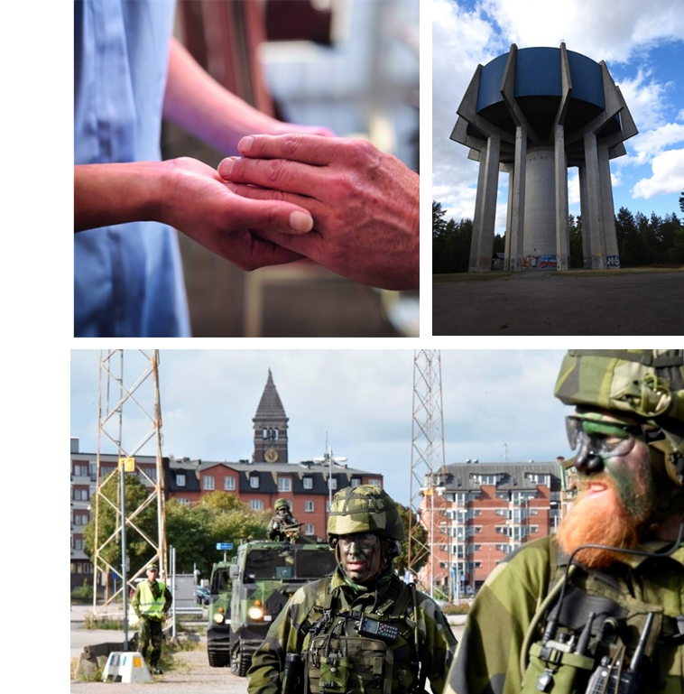
Totalförsvar och Civil Beredskap
Totalförsvar - militära försvaret + det civila försvaret
Verksamhet som behövs för att förbereda Sverige för krig.
Syftet: Förmåga att försvara Sverige mot väpnat angrepp
Civil beredskap - krisberedskap och civilt försvar.
Ytterst syftar den civila beredskapen till att förbereda oss på alla slags samhällsstörningar som riskerar att skada oss. Det som ska värnas är samhällets grundläggande skyddsvärden:
människors liv och hälsa,
samhällets funktionalitet,
demokrati, rättssäkerhet och mänskliga fri- och rättigheter,
miljö och ekonomiska värden,
nationell suveränitet.
Notes:
Totalförsvarsplikt
I Sverige har varje svensk medborgare mellan 16-70 år totalförsvarsplikt. Totalförsvarsplikten gäller också för icke svenska medborgare bosatta i Sverige. Detta regleras i lagen om totalförsvarsplikt. Plikten att tjänstgöra inom totalförsvaret finns för att säkerställa att det finns personer som kan bidra till försvaret av Sverige och samhällets funktionalitet.
Värnplikt
Värnplikt är militär tjänstgöring som sker inom Försvarsmakten. Värnplikt omfattar mönstring, grundutbildning och repetitions-utbildning.
Under grundutbildningsomgång 2023/2024 har över 7000 personer skrivits in till grundutbildning med värnplikt. Volymerna kommer att öka under kommande år för att möta Försvarsmaktens behov.
Civilplikt
Civilplikten är i grunden en civil motsvarighet till värnplikt för civila verksamheter som behövs i krig. Civilplikt omfattar mönstring, grundutbildning och repetitionsutbildning. Det kan vara inom områden så som räddningstjänst, polisverksamhet, hälso- och sjukvård samt underhåll och reparationer av järnväg och vägar.
Civilplikten har varit vilande i Sverige sedan 2010. Från och med 19 januari 2024 återaktiveras delar av civilplikten. Inledningsvis kommer det gälla för personer som redan har relevant utbildning inom områdena räddningstjänst och elförsörjning.
Allmän tjänsteplikt
Den allmänna tjänsteplikten kan endast aktiveras under höjd beredskap om det behövs för att verksamhet som är särskilt viktig för totalförsvaret ska kunna upprätthållas (till skillnad mot värnplikten och civilplikten som även gäller under fredstid).
Allmän tjänsteplikt innebär att den som är totalförsvarspliktig antingen;
- kvarstår i sin anställning eller fullgör ett uppdrag,
- tjänstgör enligt avtal genom medlemskap i en frivillig försvarsorganisation, eller
- får i uppgift av Arbetsförmedlingen att utföra arbete som är särskilt viktigt för totalförsvaret

Slide 4
Kommunens roll i krisberedskapen
Ansvarar för samhällsviktiga verksamheter/funktioner, exempelvis:
  Skola
  Äldreomsorg
  Vattenförsörjning
  Räddningstjänst
Risk och sårbarhetsanalyser
Beredskap- och Kontinuitetsplaner för att fungera i olika typer av kriser
Stärka förmågan genom samverkan med andra aktörer

Slide 5
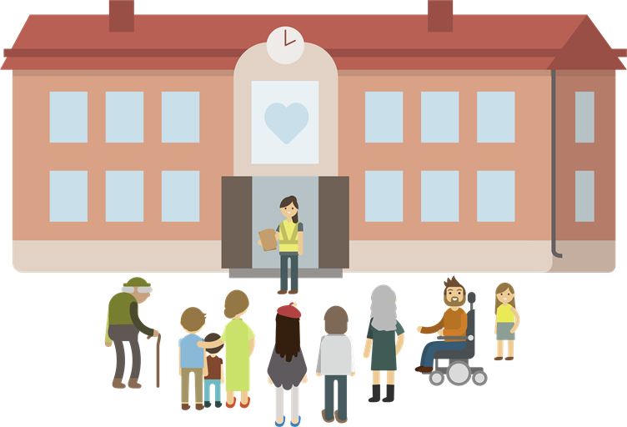
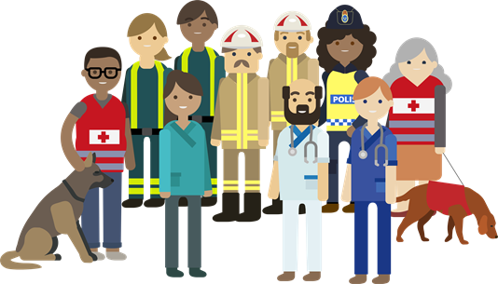


Vad gör kommunen vid en kris?
Tjänsteman i Beredskap (TiB), larmmottagare dygnet runt
VMA – Viktigt meddelande till allmänheten. P4, SVT, norrkoping.se, sociala medier
Nödvattentankar
Trygghetspunkt
Samverkan med andra aktörer
Stabsläge, särskild ledning för aktuell händelse

Slide 6
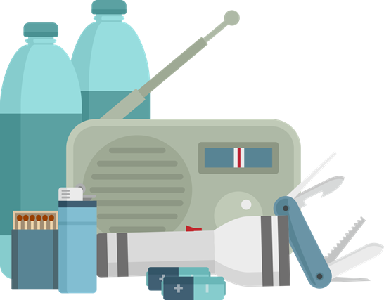

Medborgarens roll i krisberedskapen
Hemberedskap för minst 1 vecka
  Vatten
  Värme
  Mat
  Kommunikation/radio
  Transport
  Kontanter
Följa nyheter och lägesuppdateringar
Hjälpa varandra

Slide 7
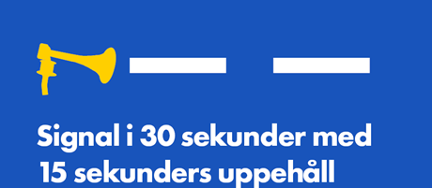
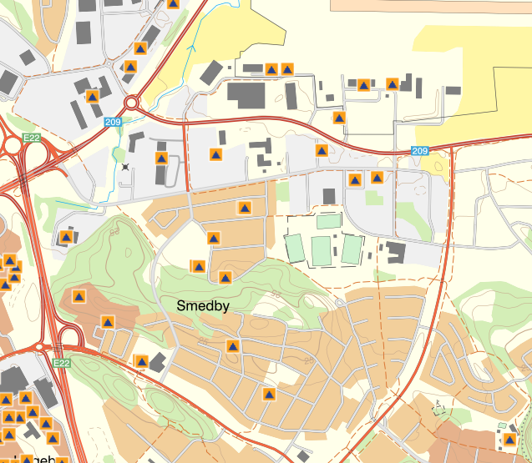
Skyddsrum
När används skyddsrum?
  Vid flyglarm
Vems ansvar?
  Fastighetsägare. Krav på funktion och material. Ska iordningsställas på 48 timmar
Vad ska jag ta med mig?
  Ficklampa, Vatten (i flaska), Mat som tål rumstemperatur, Hygienartiklar, Toalettpapper, Mediciner Första hjälpen-väska, Varma kläder, Sittunderlag, Värdehandlingar (Id-kort/körkort, kontanter, kontokort), Nycklar, Mobiltelefon + laddare eller powerbank
Hitta ditt närmaste skyddsrum på MSBs Skyddsrumskartan

Slide 8
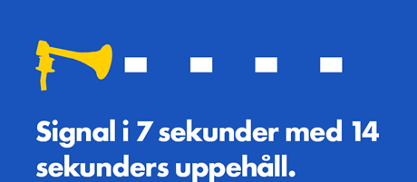
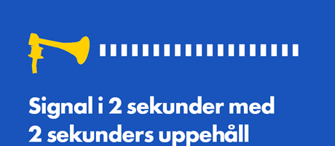

Så låter utomhuslarmen vid kris, krigsfara och krig
Beredskapslarm - krigsfara Viktigt meddelande – varning allmänhet
Flyglarm - luftangrepp Faran över

Slide 9
Om signalen hörs i skarpt läge ska allmänheten:
Gå inomhus.
Stänga alla dörrar, fönster och om möjligt ventilation.
Lyssna på Sveriges radios P4 eller se på tv eller text-tv.
Ta del av information på webbplatsen Krisinformation.se.
Ta del av information från informationsnumret 113 13.
Numret 112 ska endast användas vid akut fara. Du ska inte använda det för att få mer information. Tänk också på att vid en allvarlig händelse är det lätt att rykten och desinformation sprids. Om du misstänker att en uppgift inte är sann, ska du inte sprida den. Kontrollera alltid källan om du känner dig osäker.

Slide 10
Lär dig mer
MSB – Myndigheten för samhällsskydd och beredskap
Krisinformation.se - Information från svenska myndigheter, länsstyrelser och kommuner
Lilla.krisinfo.se - Information till barn och unga (krisinformation.se)
Att prata med barn om oro för omvärldsläget - Försvarsmakten (forsvarsmakten.se)
Kris och säkerhet - Norrköpings kommun (norrkoping.se)
Beredskapsveckan (msb.se)

